Slide 1
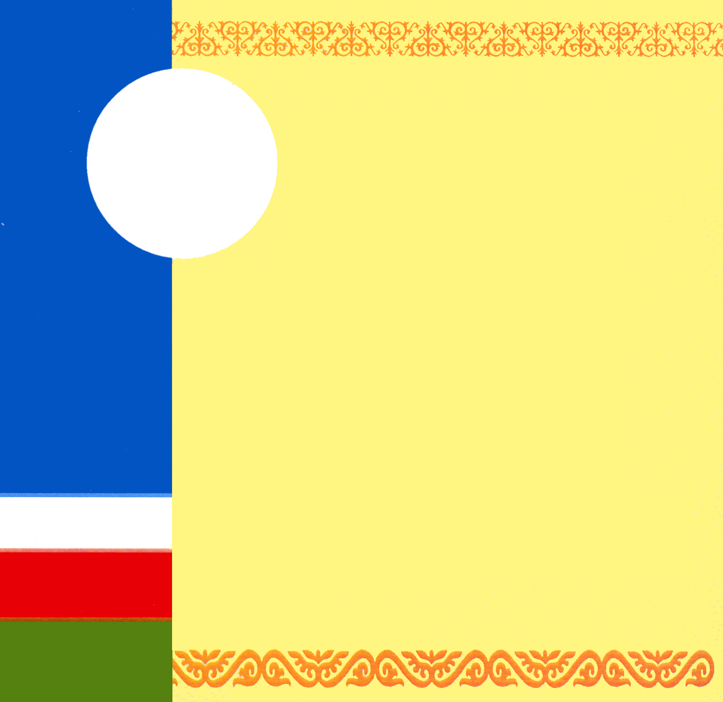
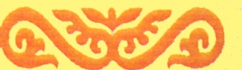
Презентация к уроку
по учебному предмету
Культура народов Республики Саха (Якутия)
в 5–ом классе на тему:
Образ могучей реки Лены
в скульптуре
разработан учителями высшей категории
МОБУ СОШ №17 г. Якутск РС(Я):
Тарабукиной Ириной Егоровной
Гоголевой Верой Романовной

Slide 2
Цели урока:
1. Образовательные: помочь усвоить детям новое понятие «скульптура», дать знания о реке Лена, известном скульпторе Николае Чоччасове
2. Развивающие: развивать познавательный интерес, кругозор, интерес к родной природе развивать познавательную активность детей, умение наблюдать, сравнивать, обобщать и делать выводы;
3. Воспитательные:
-содействовать формированию личности ученика,
-поддерживать потребности и мотивы узнавать «новое»;
-формировать эмоционально-положительное отношение к предмету, показывая связь изучаемых предметов с жизнью;
- любовь к родной природе, бережное отношение к окружающей среде

Slide 3
Личностные УУД:
формировать целостный, социально- ориентированный взгляд на мир ;
формировать мотивацию к обучению и целенаправленной
познавательной деятельности;
воспринимать одноклассников как членов своей группы;
вносить свой вклад в работу для достижения общих результатов;
быть толерантным к чужим и собственным ошибкам, другому
мнению и проявлять готовность к их обсуждению
Метапредметные результаты:
регулятивные УУД:
совместно с учителем обнаруживать и формулировать учебную проблему;
после предварительного обсуждения самостоятельно формулировать тему
урока и цель урока;
иметь способность к целеполаганию;
оценивать учебные действия в соответствии с поставленной задачей;
сверять свои действия с целью, учиться давать оценку результатов
учебной деятельности

Slide 4
познавательные УУД:
ориентироваться в своей системе знаний;
извлекать и перерабатывать информацию для открытия новых знаний;
перерабатывать полученную информацию; делать выводы в результате
совместной работы класса, группы
коммуникативные УУД:
формировать умения аргументировать свое мнение, убеждать и уступать;
формировать умение договариваться, находить общее, слышать других
оформлять свои мысли в речевой форме и доносить свою позицию до других
предметные УУД:
Расширить знания о известных деятелях искусства Якутии, о реке Лена
Уметь объяснять значение понятия скульптура
Оборудование:
проекционная система (проектор, экран), компьютер,
электронная презентация

Slide 5

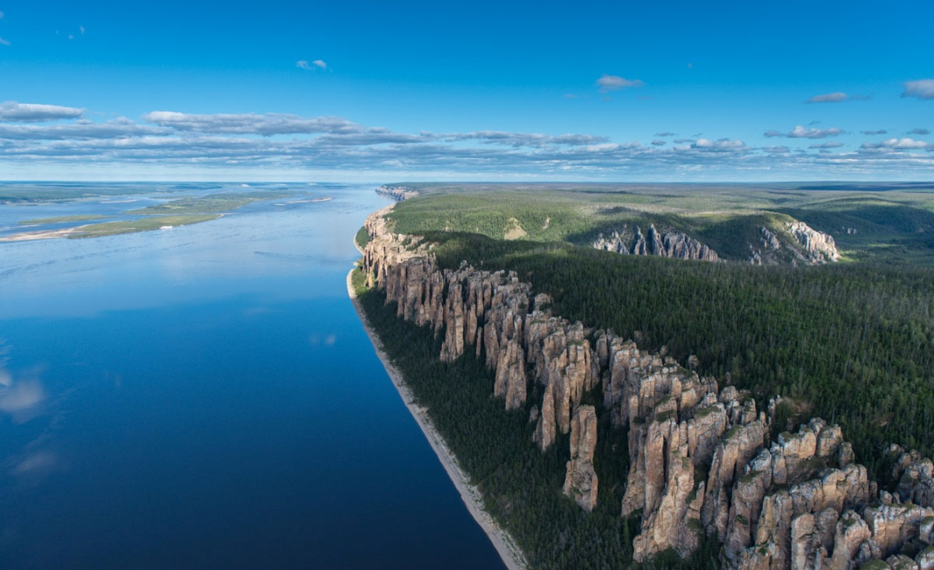
Самая крупная река нашей Республики?

Slide 6
Лена — самая крупная из российских
рек, чей бассейн целиком лежит в
пределах страны. Также это крупнейшая
река в мире, полностью протекающая
в районе вечной мерзлоты.

Slide 7
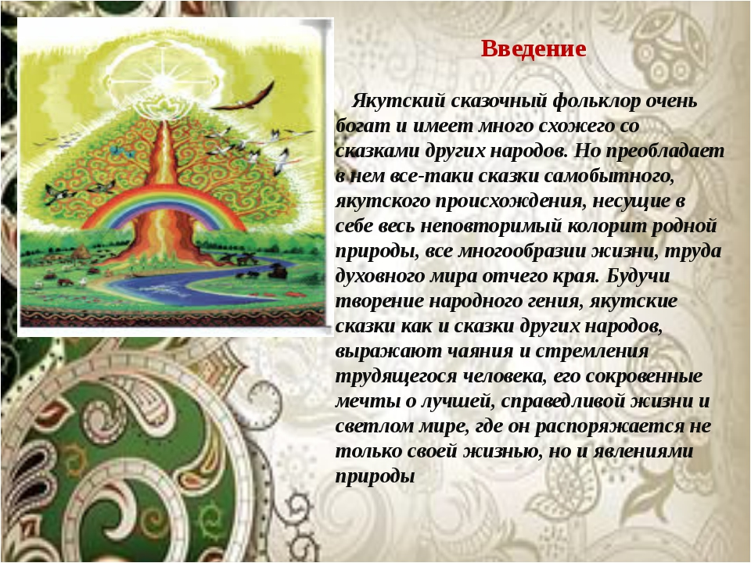
Что вы знаете о реке Лена?

Slide 8
Ле́на (якут. Өлүөнэ, бур.Зγлхэ) — река в России,
крупнейшая река Восточной Сибири,
впадает в море Лаптевых Северного Ледовитого океана.
Длина - 4400 км, площадь бассейна - 2490 тыс. км²
Протекает по территории Иркутской области и Якутии,
некоторые из её притоков относятся к Забайкальскому,
Красноярскому, Хабаровском краям, Бурятии и
Амурской области.

Slide 9
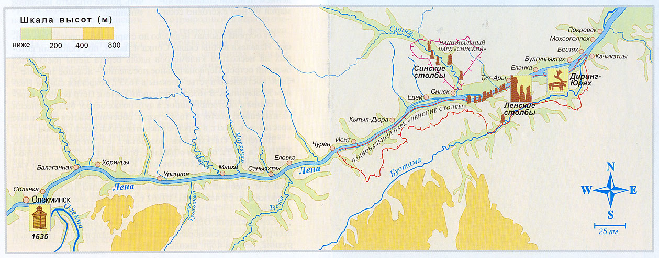
Какие населенные пункты
расположены вдоль реки Лена?

Slide 10
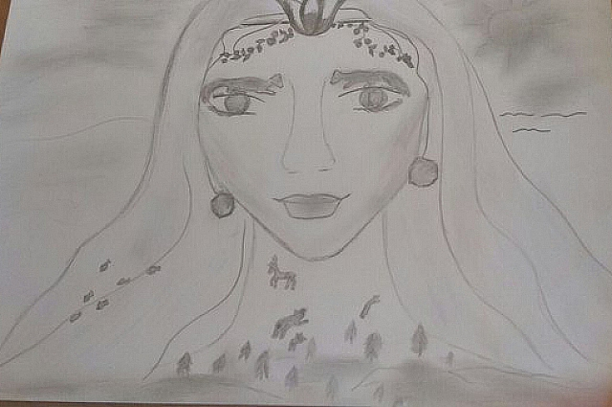
Рисунок ученицы 5 класса СОШ г. Олекма

Slide 11
Задания по группам
Что вы видите на этом рисунке?
Как вы думаете, почему она нарисовала так?
Что она хотела сказать, показать своим рисунком?
На что вдохновляет этот рисунок?

Slide 12
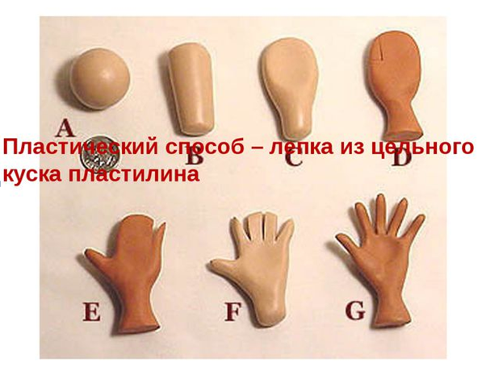

Скульптура (лат sculptura, от sculpo-вырезаю, высекаю)- ваяние, пластика, вид изобразительного искусства, произведение, которого имеют объемную, трехмерную форму и выполняются из твердых или пластических материалов.
Сначала рисуют эскиз, затем лепят маленький эскиз из пластилина или из глины, передающий первоначальный замысел. Затем воспроизводят эскиз в глине в большем размере и дорабатывают его. По форме отливается точное гипсовое воспроизведение модели, так называемая "отливка".

Slide 13
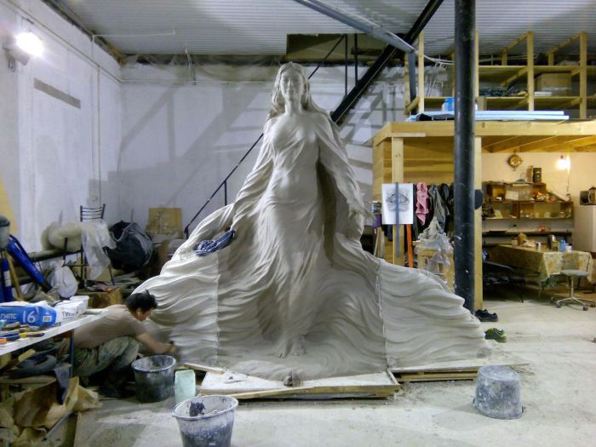
Николай Чоччасов в мастерской

Slide 14
На набережной в якутском городе Олекминске
появилась новая достопримечательность –
памятник реке Лене.
Трёхметровый постамент работы известного
якутского скульптора Николая Чоччасова
При создании образа вдохновился рисунком
олёкминской пятиклассницы, вашей ровесницы,
Валентины, чей эскиз победил в конкурсе
детских рисунков.

Slide 15
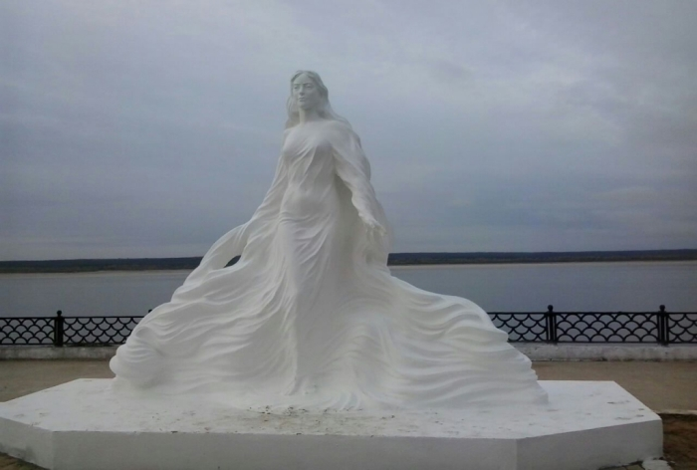
Памятник «Красавица Лена»

Slide 16
Задания по группам
1 группа
Биография скульптора Николая Чоччасова
2 группа
История создания памятника реке Лена
3 группа
Почему этот памятник посвящен реке Лена

Slide 17
1 группа
Родился в 1978 году в Верхневилюйске. Учился в г. Якутск. Вырос в творческой среде художников. Мечтал стать художником анимационного кино. Рисовал с детства. На него повлиял дедушка, Анисим Григорьевич Прокопьев, народный художник, косторез. После школы и художественного училища хотел устроиться в «Сахафильм», но по воле случая поступил в институт им. И.Репина.

Slide 18
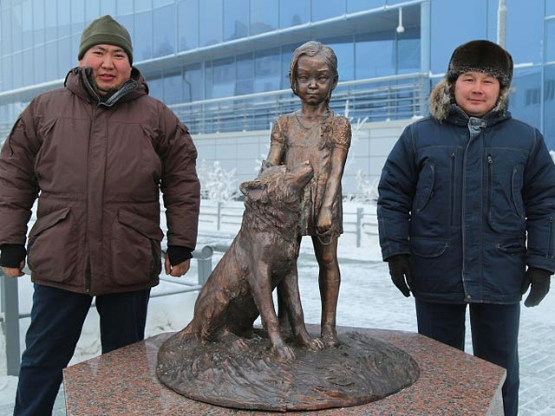
Николай Никитич Чоччасов

Slide 19
2 группа
«Образ Лены мы начали обсуждать в
марте этого года, -рассказал журналистам автор. –
Этот год для Олёкминска юбилейный –
380 лет со дня основания. Хотели успеть
поставить скульптуру к праздничной дате».
При создании своей Лены Николай Чоччасов
вдохновился рисунком олёкминской
пятиклассницы Валентины, чей эскиз победил
в конкурсе детских рисунков.
Фигура выполнена из бетона, на работу у
художника ушло не более двух месяцев.

Slide 20
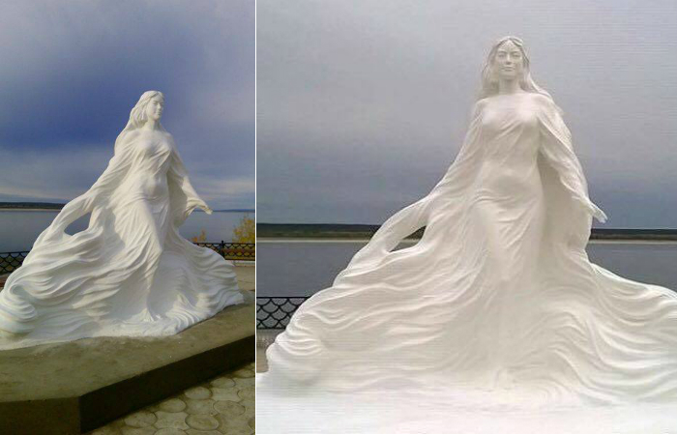

Slide 21

3 группа
Идея по установке скульптуры принадлежит администрации
Олекминского района. Было много предложений и
в итоге решили поставить скульптуру на городской дамбе.
порекомендовали скульптора Николая Чоччасова.
Авторы идеи сошлись на том, что если в устье река Лена
начинается как небольшой ручей, то её можно представить в
качестве маленькой девочки. В низовьях её представляют как
женщину в возрасте, а в Олекминске, она должна выглядеть
как девушка в расцвете красоты. Испокон веков река Лена
кормила населявшие её берега народы,которые выживали порой
только благодаря рыболовному промыслу.
Она была и есть матерью – кормилицей и благодарные люди
должны всегда помнить об этом.

Slide 22
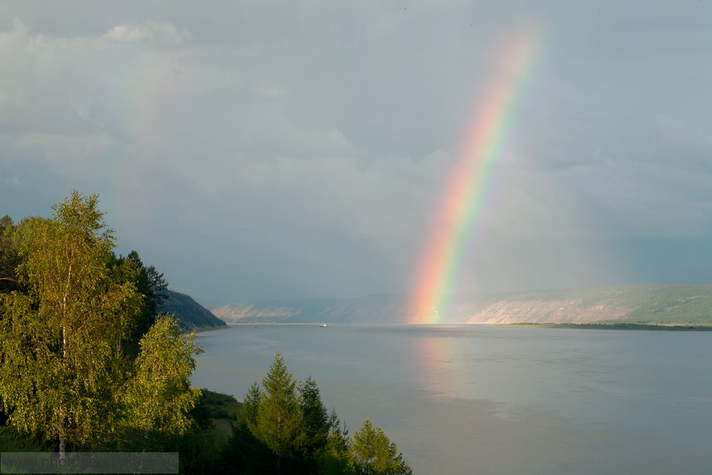
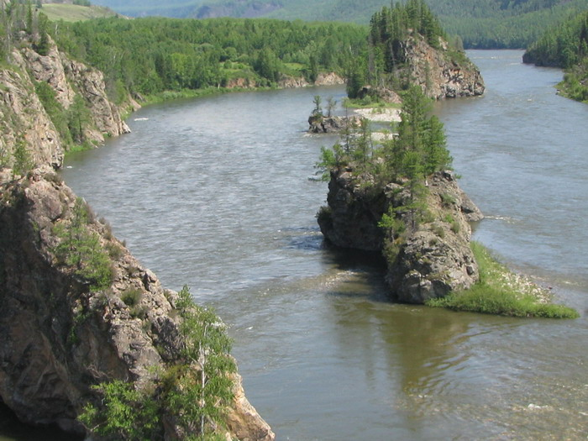
Теперь насладимся природой нашей могучей реки Лены в разное время года, послушаем песню.

Slide 23
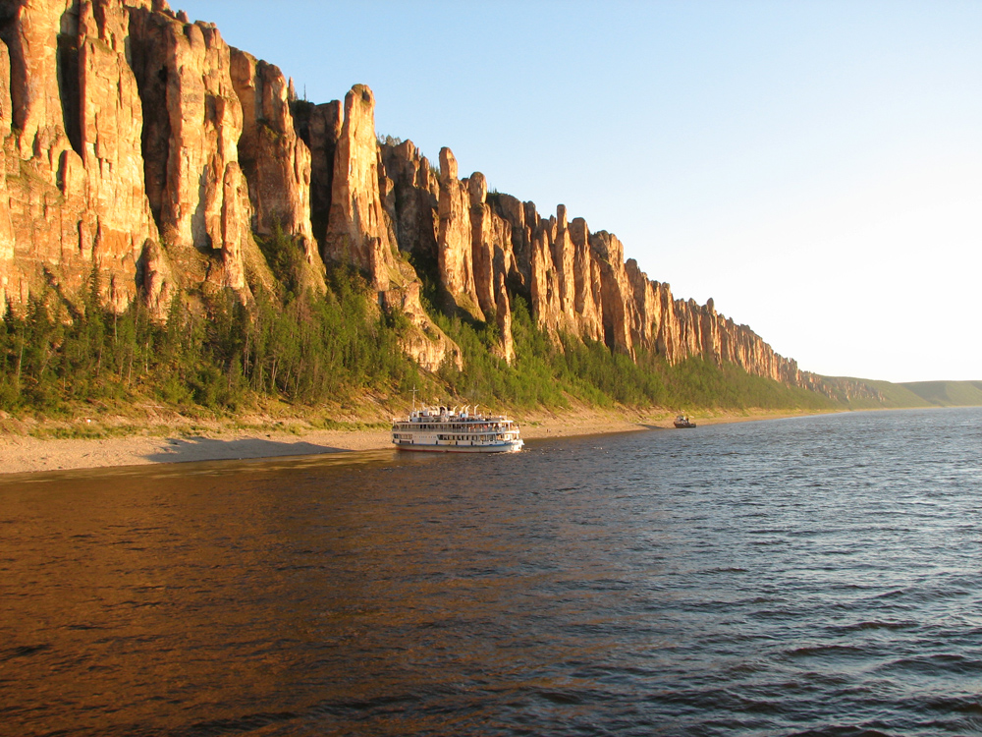

Slide 24
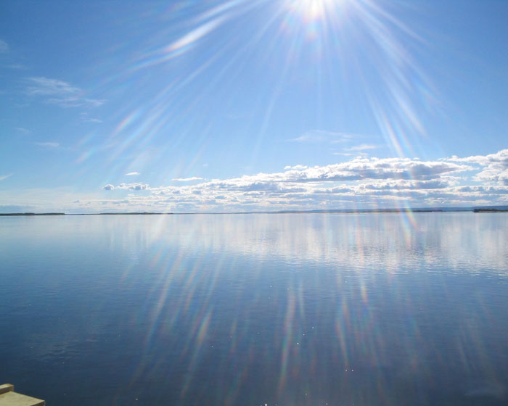

Slide 25
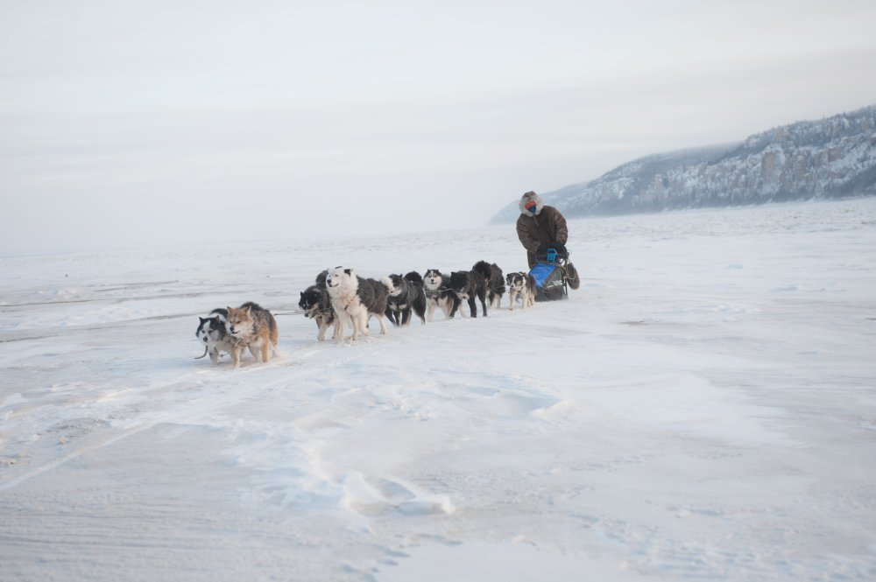

Slide 26
- Какие обряды, посвященные реке, вы знаете?
У народа саха важное место в веровании до сих пор занимает
почитание природы.
реку с почитанием называют Эбэ;
у реки нельзя громко разговаривать, кричать;
нельзя бросать острые предметы, мусор;
чтобы задобрить реку один раз в год совершают обряд
обращения к духу реки и земли.
перед рыбалкой просят разрешения у духа реки, окропляют
огонь

Slide 27
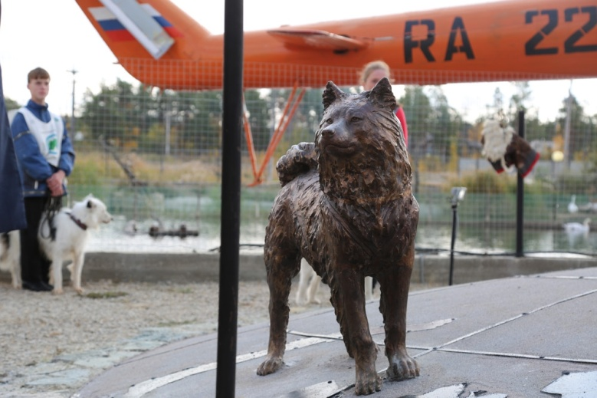
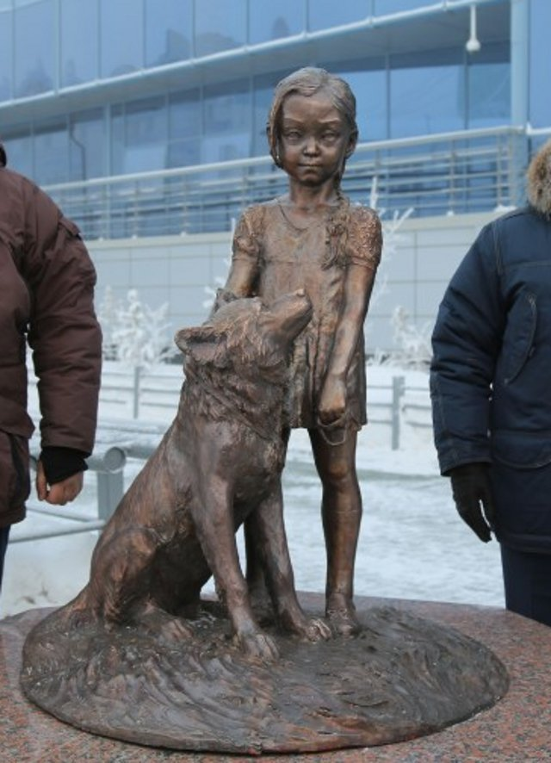
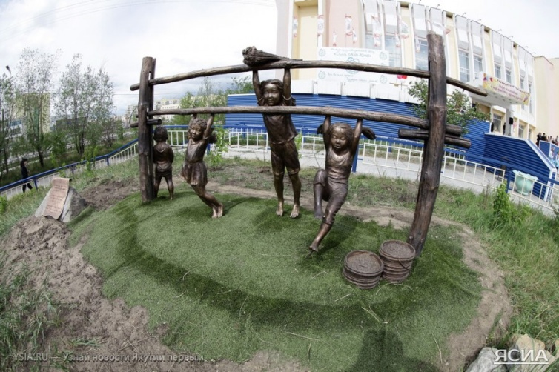
Домашнее задание:
Посмотрите на работы Н.Чоччасова и подготовьте сообщение
об истории создания одной из понравившейся скульптуры.

Slide 28
Спасибо!
Махтал!

